Slide 1
Digi ekaksi -seminaari
20.3.2019 GLO Hotel Art

Slide 2
Digi ekaksi -seminaariohjelma
8.30 – 9.00 Aamukahvit
9.00 – 9.15 Avauspuheenvuoro
ICT-johtaja Anna-Maija Karjalainen, VM
9.15 – 9.40 Sähköisen asioinnin ja viestinvälityksen toimintatapatyöryhmän esitykset
Neuvotteleva virkamies Marjukka Saarijärvi, VM
9.40 – 10.00 Palvelulaatutyöskentelyn tulosten hyödyntäminen
Hankepäällikkö Petteri Ohvo, VM
10.00 – 10.20 Kommenttipuheenvuoro
Hankepäällikkö Jani Ruuskanen, VRK
Keskustelu
10.30 – 10:50 Digitaalisten asiointipalvelujen tiekartan 2019 – 2023 julkistus
Neuvotteleva virkamies Marjukka Saarijärvi
Hankepäällikkö Petteri Ohvo, VM
Keskustelu
10.55 – 11.00 Päätössanat
Neuvotteleva virkamies Marjukka Saarijärvi, VM
#digiekaksi

Slide 3
Avauspuheenvuoro
ICT-johtaja Anna-Maija Karjalainen, VM

Slide 4
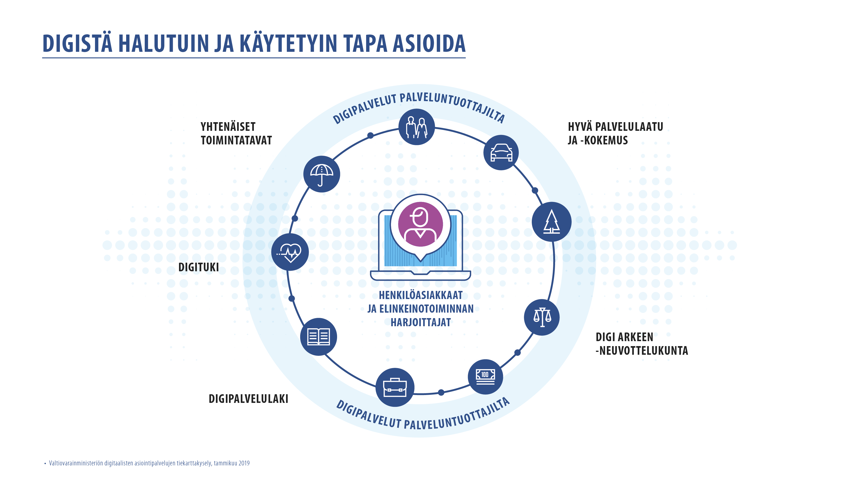

Slide 5
Sähköisen asioinnin ja viestinvälityksen toimintatapatyöryhmän esitykset
Neuvotteleva virkamies Marjukka Saarijärvi, VM

Slide 6
Yhtenäisillä toimintatavoilla digitaalisten palveluiden ensisijaisuuteen
Työryhmän esityksiä

Slide 7
Miksi tarvitsemme yhtenäiset toimintatavat?
Palveluntuottajilla on ollut erilaisia tulkintoja sähköiselle asioinnille asetetuista vaatimuksista.
Asiakkaille toimintatapojen kirjavuus on näkynyt sekavuutena.
Hyödynnetään asiakkaan antama sähköisen viestinvälityksen suostumus täysimääräisesti.
Yhdenmukaistetaan asiointipalvelujen ja Suomi.fi-viestien välinen toiminta siten, että se kattaa myös tiedoksiannot
ja viranomaisaloitteelliset asioinnit.

Slide 8
Mahdollistetaan yhdellä suostumuksella sähköisen viestinvälityksen ensisijaisuus
Suostumus kohdistuu sähköisen viestinvälityksen käyttämiseen – ei sähköiseen asiointiin. Suostumuksen antaja suostuu vastaanottamaan kaikki viranomaisen lähettämät asiakirjat, tiedotteet ja ilmoitukset Suomi.fi-viesteihin.
Suostumuksen voi antaa ja perua koska tahansa. Se on voimassa välittömästi.
Suostumus koskee kaikkia viranomaistoimijoita ja niiden palveluita. Palveluissa tulee hyödyntää ja noudattaa asiakkaan antamaa suostumusta.
Lainsäädännössä käytetty prosessiosoitteen käsite säilytetään.
Toimenpiteet
Sähköisen asioinnin lainsäädäntöuudistuksessa kirjataan yleisluonteisen suostumuksen periaate ja varmistetaan substanssilakien yhdenmukaisuus.
VTJ-lakiin tehdään lisäys mm. suostumuksen ja sähköpostiosoitteen tallettamiseksi.
Notes:
Luonnollisia henkilöitä ei velvoiteta sähköiseen asiointiin.

Slide 9
Välitetään tiedoksiannot ja viranomaisaloitteellisten asiointien viestit yhteisen kanavan kautta
Suostumus sähköiseen viestinvälitykseen kattaa myös tavalliset
ja todisteelliset tiedoksiannot.
Suostumuksen puuttuessa tiedoksianto välitetään asiakkaalle kirjeitse.
Viranomaisaloitteellisissa tapauksissa hyödynnetään annettua suostumusta ja sähköistä yhteysosoitetta tai suostumuksen puuttuessa perusrekisterin postiosoitetietoa.
Toimenpiteet
Tiedoksiannon tapahtumahetken määrittelyä koskeva muutos kirjataan lakiin sähköisestä asioinnista viranomaistoiminnassa.

Slide 10
Kehitetään digitaalisten asiointipalvelujen ja
Suomi.fi-viestien yhteensopivuutta ja yhteistoimintaa
Suomi.fi-viestejä tulee mahdollisimman nopeasti kehittää vastaamaan asiointipalveluiden tarvitsemaa tavoitetilaa.
Viranomaisten on huolehdittava asiointipalveluidensa yhteensopivuudesta Viestit-palvelun kanssa.
Toimenpiteet
Suomi.fi-viestejä kehitetään vastaamaan tarvittua tavoitetilaa.
Asiointipalveluja tulee kehittää edelleen hyödyntämään asiakkaan antamaa suostumusta ja Viestit-palvelun toiminnallisuuksia.
VRK:n ja VM:n Suomi.fi-palveluiden ohjausryhmät käsittelevät ja seuraavat toteutustoimien etenemistä. VRK pitää palveluntuottajat ajan tasalla Suomi.fi:n kehityssuunnitelman etenemisestä.
JulkICT huomioi kehittämistarpeet ohjatessaan VRK:ta.

Slide 11
Varmistetaan kehittyneempi tietoturva ja -suoja
Asiointipalveluissa on otettava Suomi.fi-viestit käyttöön mahdollisimman pikaisesti tietoturvan ja -suojan sekä
yhtenäisen toimintatavan osalta.
Toimenpiteet
Tiedotetaan sekä asiakkaille että viranomaisille Suomi.fi-viestien paremmasta tietoturvasta ja -suojasta verrattuna tavalliseen sähköpostiin.

Slide 12
Panostetaan digitaalisen asioinnin tukeen ja neuvontaan
Viranomaiset varmistavat sekä uusien että vanhojen digipalveluiden käyttöön riittävän ja laadukkaan tuen – myös elinkeinotoimintaa harjoittaville.
Viranomainen etsii yhdessä digiosaamista tarvitsevan asiakkaan kanssa lähimmän digituen tarjoajan, jos asiakas tarvitsee digiosaamista kasvattavaa tukea
Ensisijaisia neuvontakanavia ovat chat, chattibotti tai puhelinnumero – toissijaisia somekanavat, sähköposti ja verkkolomakkeet.
Toimenpiteet
Tarvittaessa ohjataan digituen verkoston palveluihin.
Otetaan chat- ja chatbot-neuvontakanavat käyttöön.
Järjestetään tuki sekä uusiin että vanhoihin palveluihin.
Toimijoiden asiakastuet omaksuvat yhteisten sähköisten tukipalveluiden perusteet.
VRK järjestää koulutukset organisaatioiden asiakastukipalveluille.

Slide 13
Laajennetaan digipalvelujen asiakaskuntaa mahdollistamalla toisen puolesta asiointi
Digipalvelujen käytön lisäämiseksi viranomaisten tulee toteuttaa toisen puolesta asiointi mahdollisimman nopeasti omiin palveluihinsa Suomi.fi-valtuuksia hyödyntämällä.
Toimenpiteet
Sisällytetään seuraavalla hallituskaudella lakiin sähköisen asioinnin tukipalveluista (571/2016)
  viranomaisille velvollisuus käyttää Suomi.fi-valtuuksia ja
  asiakkaille mahdollisuus saada sähköiset valtuudet kirjattua myös viranomaisen toimipisteissä.

Slide 14
Kannustetaan digipalvelujen käyttöön hinnoittelulla ja maksuporrastuksella
Maksullisten palveluiden tuottajien tulee tutkia maksuporrastusten hyödyntämistä palvelukanavakohtaisiin kokonaiskustannuksiin perustuen (Määtän selvitysraportti).
Lainsäädäntö mahdollistaa jo palvelumaksujen porrastukset.
Eri asiointitapojen maksujen välisen eron tulee olla kohtuullinen yhdenvertaisuusperiaatteen mukaisesti. Jo pienellä porrastuksella voitaneen saavuttaa riittävä asiakaskannustin.
Hinnoittelun lisäksi palvelulupaus nopeammasta käsittelyajasta kannustaa asiakkaita siirtymään sähköiseen asiointiin.
Toimenpiteet
Valtiovarainministeriön budjettiosasto viestii asiasta ministeriöille,
jotka informoivat hallinnonalansa palveluntuottajia.

Slide 15
Tarjotaan asiakkaille ensimmäisenä digitaalisia kanavia ja toimintatapoja
Viranomaisten tulee ohjata viestinnän, tiedottamisen ja kanavaohjauksen keinoin asiakas käyttämään ensimmäisenä sähköisiä palveluita.
Toimenpiteet
Sähköistä palvelukanavaa tarjotaan asiakkaille
ensimmäisenä vaihtoehtona.

Slide 16
Toteutetaan digipalveluihin omien tietojen tarkastusmahdollisuus
Tietosuoja-asetuksen mukainen mahdollisuus tarkastaa omat tiedot tulee toteuttaa digipalveluihin selkeästi ja kattavasti.
Työryhmä suosittelee, että tarkastusmahdollisuuden toteuttamisessa hyödynnetään Suomi.fi-viestejä.
Toimenpiteet
Organisaatioiden tulee selvästi ja näkyvästi tarjota asiakkaille mahdollisuus jättää tietopyyntö.
Asiakasta tulee opastaa tietoturvan ja -suojan mukaisiin toimintatapoihin tietopyyntöjä ja -aineistoja lähetettäessä.
Tietopyyntöihin liittyvien valtuuksien toimivallan laajuuden ja toteutukseen liittyvien kohtien tarkempi määritys.

Slide 17
Laaditaan julkiselle hallinnolle yhteiset mobiiliasioinnin suuntaviivat
Tarve mobiiliasioinnin kehittämisen yhteisiin suuntaviivoihin
tulee huomioida valtiovarainministeriön JulkICT-osastolla.
Toimenpiteet
Viedään ehdotus ns. mobiilisuunnitelman valmistelemisesta JulkICT-osastolle otettavaksi huomioon osaston tulevia strategioita ja toimintasuunnitelmia laadittaessa.

Slide 18
Työryhmän esitys elinkeinotoimintaa harjoittavien velvoittamisesta digipalvelujen ja viestinvälityksen käyttöön

Slide 19
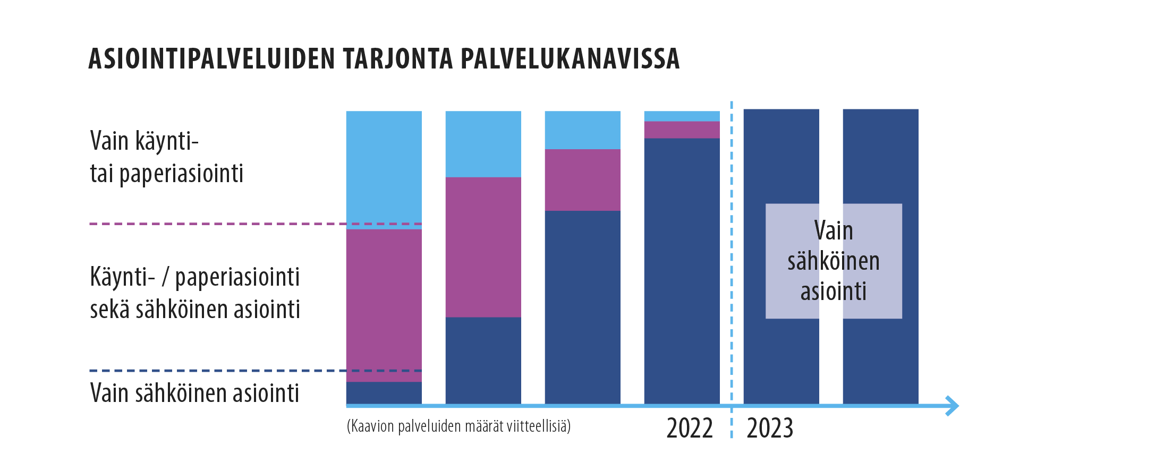
Elinkeinotoimintaa harjoittavat velvoitetaan julkisten digipalvelujen käyttöön siirtymäaikana 2019–2022
Tehdään tarvittavat lainsäädäntömuutokset.
Asetetaan selkeästi julkisen hallinnon toimijoille velvoite tuottaa elinkeinonharjoittajille suunnatut asiointipalvelut sähköisenä.
Laajennetaan digitukea elinkeinonharjoittajiin.

Slide 20
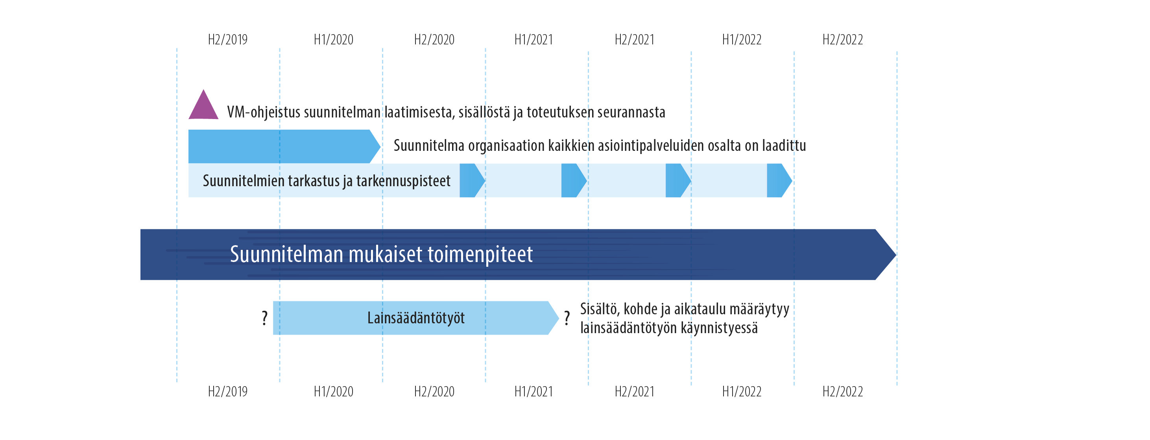
VM ohjeistaa viranomaiset tekemään suunnitelmat
digitaaliseen palvelutapaan siirtymisestä ja tarvittavista toimista

Slide 21
Palvelulaatutyöskentelyn tulosten hyödyntäminen
Hankepäällikkö Petteri Ohvo, VM

Slide 22
Palveluiden hyvällä laadulla digitaalisten palvelujen ensisijaisuuteen

Slide 23
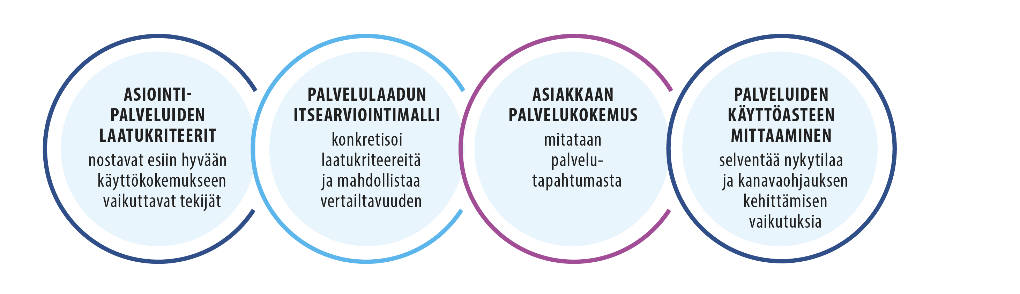
Digitaalisten asiointipalveluiden laatu
Hyvä asiointikokemus vahvistaa asiakkaiden halua käyttää
kustannustehokkaita digitaalisia palveluita jatkossakin
Selvitetty tekijät, jotka vaikuttavat myönteisen käyttökokemuksen muodostumiseen
Määritetty toimenpiteet palveluiden ja käyttökokemusten kehittämiseksi

Slide 24
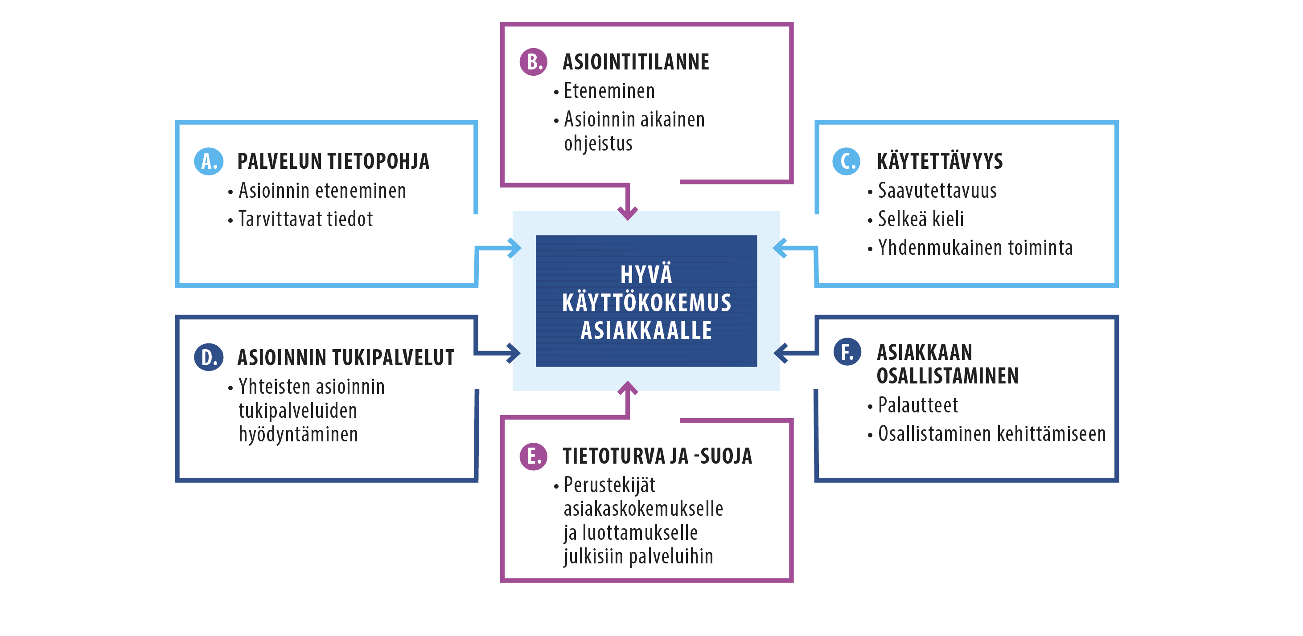
Laatutekijät johtavat asiakkaan sähköisen asioinnin onnistumiseen ja parempaan käyttökokemukseen

Slide 25
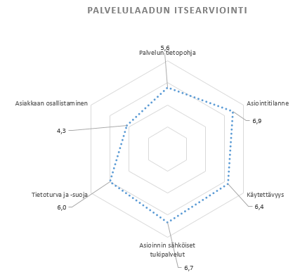
Kehityskohteet selville palvelulaadun itsearviointimallilla
Täydentää asiointipalveluiden laatukriteereitä ja konkretisoi niihin liittyviä ja vaikuttavia yksityiskohtia.
Auttaa muodostamaan yhteisen käsityksen palvelun laadusta ja tunnistamaan kehittämistarpeita.
Antaa mahdollisuuden verrata omaa palvelua
muihin palveluihin.
Voidaan hyödyntää myös asiointipalvelu-
hankintojen vaatimusmäärittelyissä.
Itsearviointeja varten on tuotettu Excel-työkirja.

Slide 26
Jatkuva asiakasarviointi itsearvioinnin täydentäjänä
Selvitetään asiakkaan mielipide ja arvio juuri koetusta palvelutapahtumasta.
Suuret poikkeamat itsearviointiin nähden vaativat tarkempaa analyysiä.
Asiakasarviointi ei välttämättä indikoi asiakkaan kokemusta koko palvelun tai palveluketjun toiminnasta mutta auttaa tunnistamaan haastavimmat vaiheet palvelusta.
Yhtenäiset kysymykset antavat mahdollisuuden vertailla palveluita.

Slide 27
Käyttöastemittauksella todennetaan digipalveluiden ensisijaisuus
Julkisten palvelujen kanavakohtaisista käyttömääristä tarvitaan nykyistä parempi kokonaiskuva.
Kanavakohtaisella seurannalla voidaan todentaa asioinnin siirtymistä sähköisiin kanaviin.
Käyttöastemittaus auttaa arvioimaan kehityshankkeiden tai
-toimenpiteiden vaikuttavuutta ja asettamaan realistiset tavoitteet.

Slide 28
Kommenttipuheenvuoro
Hankepäällikkö Jani Ruuskanen, VRK

Slide 29

Digi ekaksi
@jani_ruuskanen
@suomifi
Yhtenäisillä toimintatavoilla digitaalisten palveluiden ensisijaisuuteen – kommenttipuheenvuoro
Jani Ruuskanen, Suomi.fi-palveluiden jatkokehityshankkeen hankepäällikkö, Väestörekisterikeskus, 20.3.2019

Slide 30
Työryhmien ehdotukset ovat kannatettavia
Kannatamme esitettyjä toimenpiteitä ja Suomi.fi-palveluiden hyödyntämistä toimeenpanossa.
Väestörekisterikeskus on ollut mukana arvioimassa jo työryhmien työn aikana esitettyjen toimenpiteiden vaikutuksia (viestit, valtuudet, suomi.fi ja palvelutietovarannon hyödyntäminen).
Suomi.fi-palveluiden jatkokehityshankkeessa (2018-2019) on jo tehty – ja tehdään vielä – työtä tavoitteiden mahdollistamiseksi.
Lisää kehitystyötä tarvitaan silti vielä myös 2020-2022, jotta esitetyt toimenpiteet voidaan toteuttaa täysimääräisesti.
Esitykset tuodaan yhteisten Suomi.fi-palveluiden strategisen ohjausryhmän käsittelyyn resurssien ja toimeenpanon varmistamiseksi myös vuosille 2020-2022.

Slide 31
Sähköisen viestinvälityksen ensisijaisuus – Suomi.fi-viestit
Viestit mahdollistaa jo tuotannossa viestien lähettämisen kansalaisille ja yrityksille (rekisteripohjainen valtuus) ja niihin liittyvät sähköpostiherätteet, mobiilisovelluksen kansalaisille, sekä paperipostituksen niille jotka eivät vastaanota sähköisiä viestejä.
2019 aikana Viestit laajenee:
  Valtakirjapohjainen yrityksen asiointi viestit-palvelussa.
  Huoltajien Viestit-palvelun käyttö alaikäisen puolesta.
  Valtakirjapohjainen toisen henkilön puolesta asiointi (esim. lapset ikääntyvän puolesta).
  Mobiilisovelluksen käyttö myös yrityksille (rekisteripohjainen)

Slide 32
Sähköisen viestinvälityksen ensisijaisuus – Suomi.fi-viestit
Viestien käyttö kasvaa:
  Viestejä kansalaisille lähettää jo 171 organisaatiota, suostumuksen antaneita kansalaisia on noin 182 000.
  2019 aikana käynnissä erittäin suuri määrä (yli 100 organisaatiota) uusia käyttöönottoja (VM myöntänyt tukea Viestien käyttöönottoon).
  Käynnissä on myös käyttöönottoprojekteja yrityksille viestejä lähettävien organisaatioiden kanssa ja palvelu avataan käyttöön kun mukana on riittävästi lähettäjiä.
Ensisijaisuuden edistämistä voitaisiin tehdä vieläkin enemmän yhteistyössä viranomaisten kesken viestimällä omille asiakkaille Viestien käyttöönotosta eri asiakaspalvelutilanteissa.

Slide 33
Puolesta asioinnin hyödyntäminen laajemmin – Suomi.fi-valtuudet
Vuoden 2019 lopussa erillinen KATSO-tunnistus lakkaa. Jatkossa henkilö tunnistautuu aina omana itsenään ja Valtuudet-palvelu tuottaa tiedon edustusoikeudesta.
Valtuuksiin toteutetaan 2019 aikana ns. virkailijaliittymä, jolla viranomaiset voivat tehdä valtakirjoja niiden asiakkaiden puolesta, joita ei voida palvella rekisteripohjaisesti, esimerkiksi:
  Ulkomaalaiset yritykset.
  Julkisen hallinnon organisaatiot.
  Kuolinpesät.
  Säätiöt.
  Sama toiminnallisuus mahdollistaa myös valtakirjojen tekemisen tiskillä asioivien henkilöiden puolesta (esim. henkilö joka ei itse asioi ollenkaan verkossa).
  2019 aikana virkailijaliittymän käyttöönotto toteutetaan sopimuspohjaisesti (VRK + hyödyntäjäorganisaatio), tulossa tarkemmin KAPA-lain päivityksissä arvion mukaan 2020 alusta.

Slide 34
Puolesta asioinnin hyödyntäminen laajemmin – Suomi.fi-valtuudet
Valtuudet laajenee 2019:
  Useamman vahvistajan henkilövaltakirja (useampi huoltaja).
  Kokeilu- / harjoitteluympäristö Suomi.fi:ssä.
  Useamman vahvistajan yritysvaltakirja (yrityksen hallitus edustaa yritystä tai useampi henkilö edustaa yritystä yhdessä).
  Asiointi yhdistysten puolesta (PRH / yhdistysrekisteri Valtuuksien käyttöön).
Valtuuksien käyttö laajenee 2019:
  Valtuuskyselyjä tehtiin helmikuussa jo noin miljoona kertaa, valtakirjoja on tehty lähes 3 miljoonaa kappaletta.
  KATSO-organisaatioita siirtyy Valtuuksiin vielä noin 80 kappaletta ja samaan aikaa käynnissä on myös useita kokonaan uusien sähköisten asiointipalveluiden käyttöönottoja.
  Valtuuskyselyjen ja valtakirjojen määrän odotetaan ainakin kolminkertaistuvan 2019 aikana.
  Valtakirjojen luonti tiskiasioinnissa laajentaa myös huomattavasti kansalaisten mahdollisuuksia asioida sähköisesti ja tukee digitaalisten palveluiden käytön ensisijaisuutta.

Slide 35
Palvelutietovaranto ja palvelujen laatutyö
Itsearviointitiedot ja käyttöastetiedot palvelukanavittain on hyvinkin järkevää ja mahdollista kerätä palvelutietovarantoon tietomallia ja sovellusta eteenpäin kehittämällä.
Tiedot voidaan tuoda myös Suomi.fi-verkkopalveluun käyttäjien hyödyksi siltä osin kuin nähdään järkeväksi.
Oleellista on myös varmistaa että itse palvelut ja palvelukanavat on kuvattu palvelutietovarantoon.
Palvelutietovaranto kytkeytyy jo nykyisellään VRK:n tietovarastoon joten on mahdollista kehittää myös raportointia tiedolla ohjaamisen tueksi.
Myös yhdenmukaisen asiakaslaadun mittaustyökalun toteutus on mahdollista VRK:n toimesta, vähintään laatutiedot kannattaa integroida palvelutietovarantoon riippumatta siitä miten ja kuka laatutietosovelluksen kehittää.

Slide 36
Kehittämiskohteita joita VRK (Digi- ja väestötietovirasto) ainakin edistää 2020-2022 toimeenpanon tueksi
Viestien ja Valtuuksien edelleen kehittäminen, jotta mahdollistetaan varmasti kaikkien liikkeenharjoittajien sähköinen viestinvälitys Viestit-palvelu avulla:
  Valtuuskoodien hyödyntäminen viestien tarkemmassa kohdentamisessa esimerkiksi yrityksen tietyille henkilölle (vaatii koodien käytön myös lähettävien viranomaisten toimesta).
  Rajapintojen edelleen kehittäminen, mahdollisesti viestien välitys ulospäin (isot yritykset).
  Edunvalvojien sähköinen asiointi, perusrekisteri + prosessit ja tietojen koneluettavuus.
  Näköpiirissä on myös rajat ylittävän sähköisen asioinnin kasvu (Single Digital Gateway-asetus), jossa VRK tukee Suomi.fi-palveluilla toimeenpanoa Suomessa.
Suostumustietojen ja tavoitettavuustietojen (puhelinnumero) tietojen sijainti ja toteutukset (VTJ ja YTJ?), suunnittelu ja kerääminen.
Palvelutietovarannon edelleen kehittäminen laatutietojen keräämistä ja raportointia varten.
Digituen tarjoaminen ja edelleen kehittäminen tukemaan digitaalisten palveluiden ensisijaisuuden toimeenpanoa.

Slide 37
Kiitos.

Slide 38
Digitaalisten asiointipalvelujen tiekartan 2019 – 2023 julkistus
Neuvotteleva virkamies Marjukka Saarijärvi
Hankepäällikkö Petteri Ohvo, VM

Slide 39
Digitiekartta 2019–2023 kuvaa julkiset digipalvelut yksilöille ja yrityksille

Slide 40
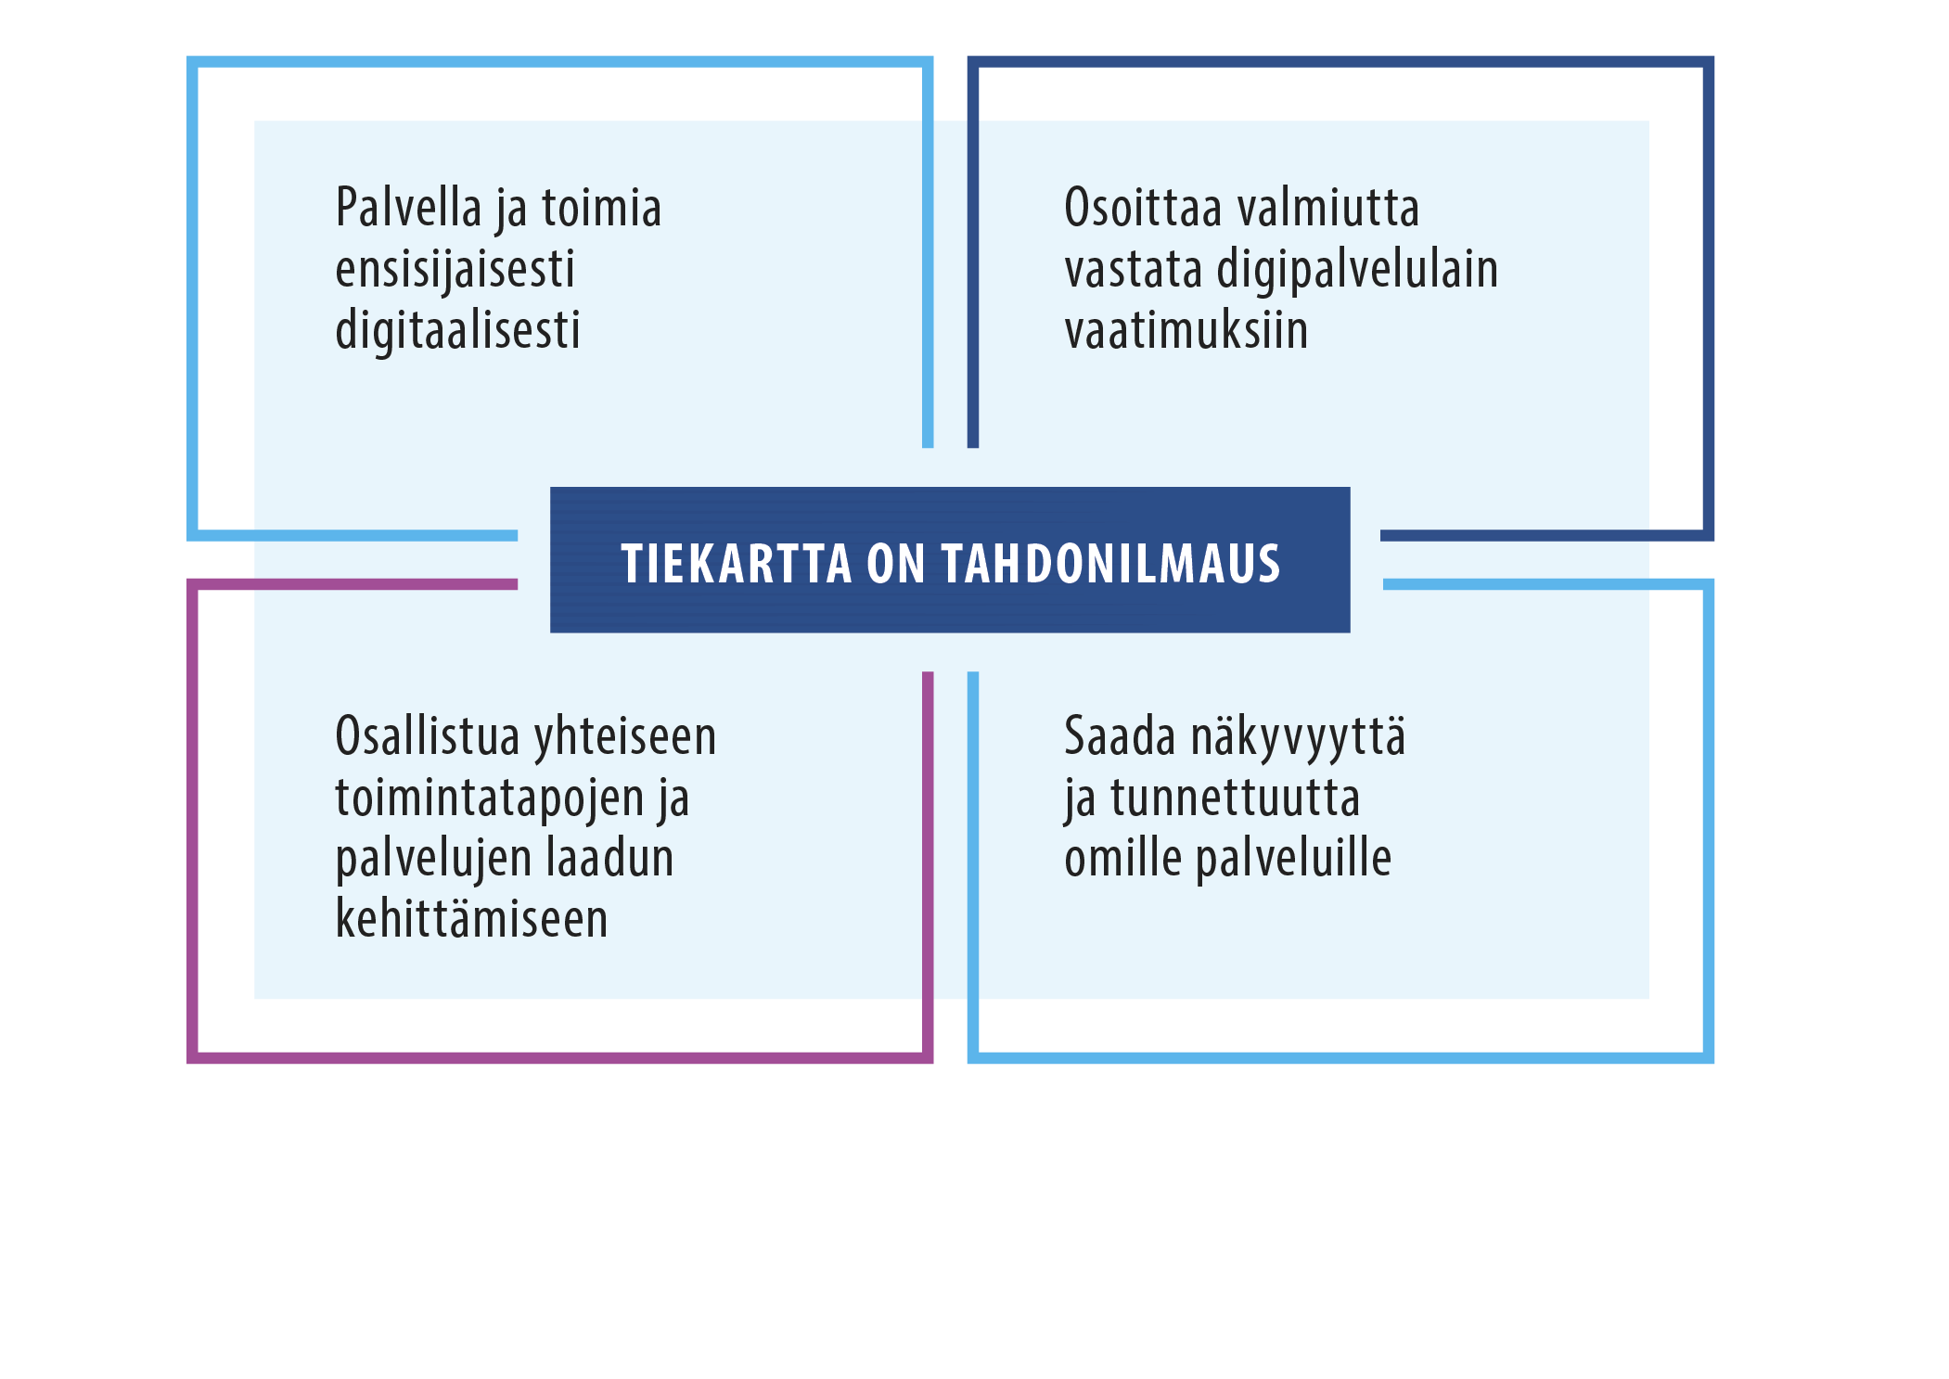
Digitiekartan tavoitteet
Kuvaa julkiset digitaaliset palvelut, joita tarjotaan henkilöasiakkaille ja elinkeinotoiminnan harjoittajille.
Antaa julkiselle hallinnolle vahvemman selkänojan satsata digipalvelujen tarjontaan.
Korostaa digipalvelun ensisijaisuutta palvelun tarjonnassa ja käytössä.
Tunnistaa mihin elämäntapahtumaan tai liiketoimintatapahtumaan palvelut liittyvät.

Slide 41
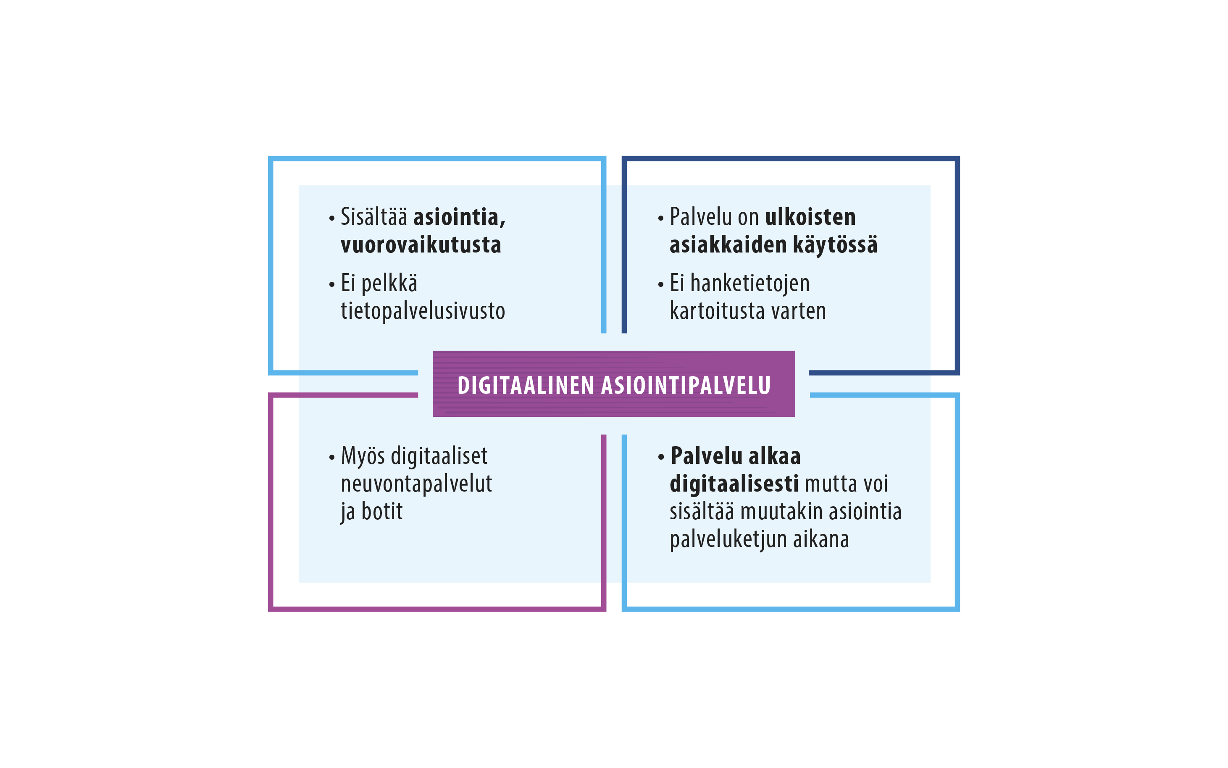
Mitä tarkoitetaan digitaalisella asiointipalvelulla?

Slide 42

Valintakriteerit vuoden 2019 tiekartan palveluille
  Palvelu täyttää digitaalisen asiointipalvelun määritelmän:
  Vuorovaikutteinen ja sähköistä asiointia sisältävä palvelu – ei siis pelkkä tietopalvelusivusto
  Ulkoisten asiakkaiden käytössä
  Alkaa digitaalisesti
  Tiekartalle otetaan myös digitaalisia neuvontapalveluja ja botteja
  Erillinen palvelulaadun itsearviointi viimeistään 3 kuukauden kuluessa palvelun ehdottamisesta tiekartalle – käytettävä digipalvelujen laatukriteeristöä: https://vm.fi/digipalveluiden-laatu
  Palveluvolyymi ja kanavajakauma selvillä
  Kuvattu Palvelutietovarannossa Suomi.fi-sivustolla
  Toiminnassa ja jatkuvassa käytössä – luotettavasti myös poikkeustilanteissa
  Tietoturvallinen ja auditoitu
  Helppokäyttöinen ja saavutettava, selkeä kieli ja kieliversiot
  Käytön tuki järjestetty
  Asiakasryhmä tunnistettu
DIGITALISOINNIN
YHDEKSÄN PERIAATETTA (D9)
Kehitämme palvelut asiakaslähtöisesti
Poistamme turhan asioinnin
Rakennamme helppokäyttöisiä ja turvallisia palveluita
Tuotamme asiakkaalle hyötyä nopeasti
Palvelemme myös häiriötilanteissa
Pyydämme uutta tietoa vain kerran
Hyödynnämme jo olemassa olevia julkisia ja yksityisiä sähköisiä palveluita
Avaamme tiedon ja rajapinnat yrityksille
ja kansalaisille
Nimeämme palvelulle ja sen toteutukselle omistajan
Lue lisää:
https://vm.fi/digitalisoinnin-periaatteet.
  Palvelun kehittämisessä noudatetaan digitalisoinnin yhdeksää periaatetta

Slide 43


Slide 44
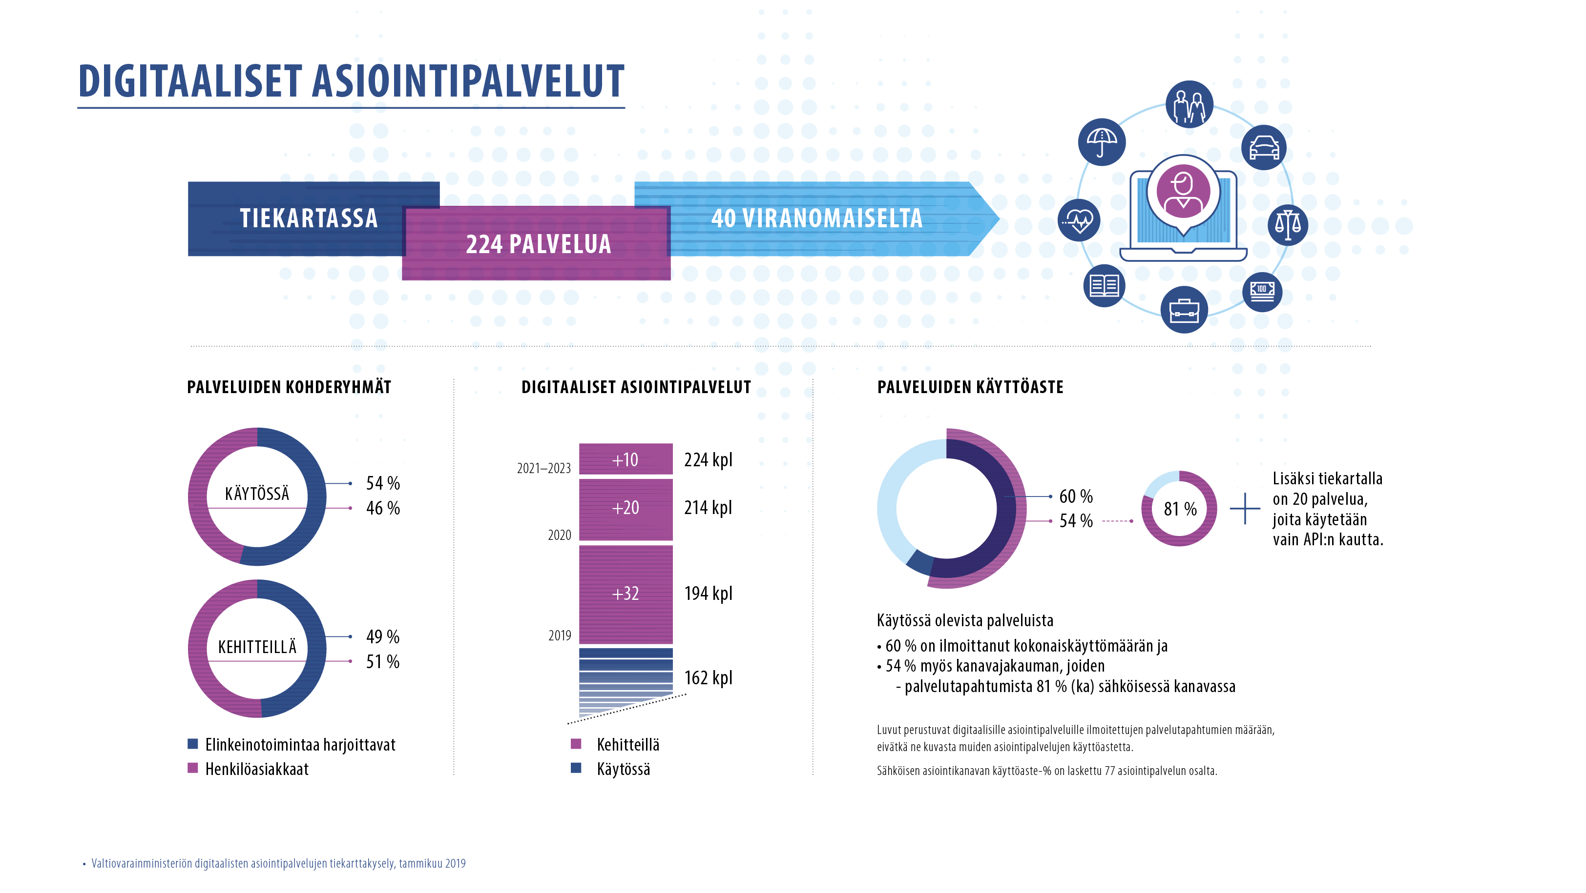

Slide 45
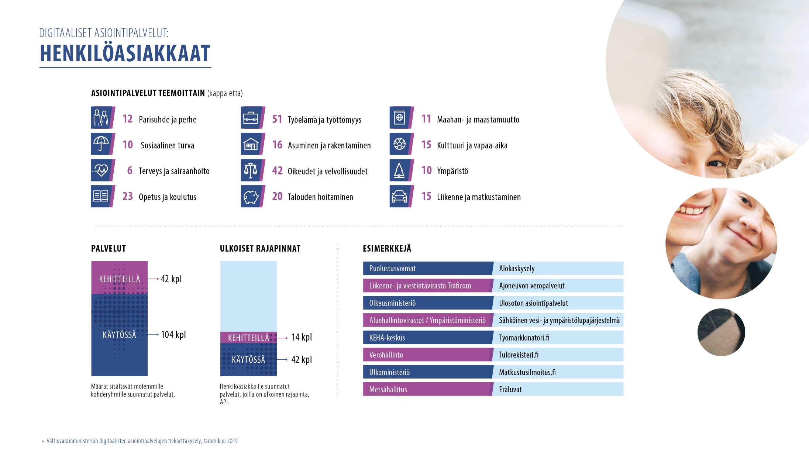

Slide 46
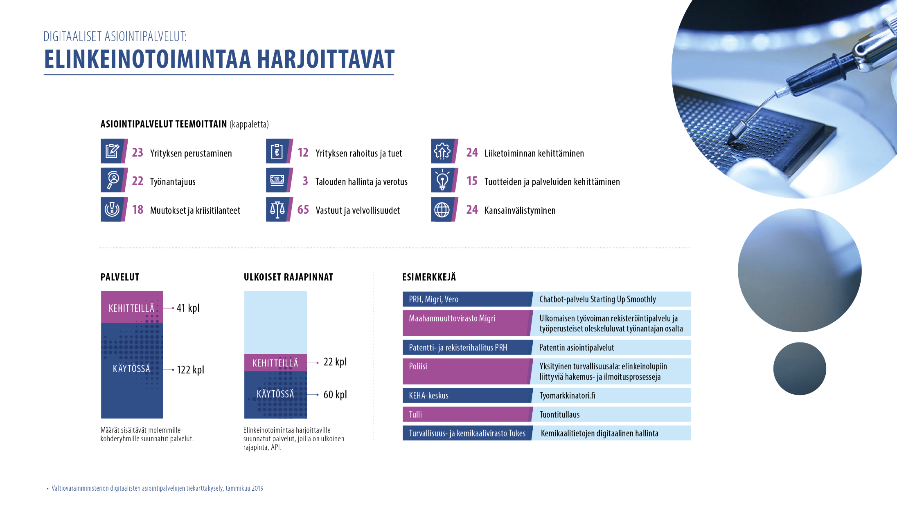

Slide 47
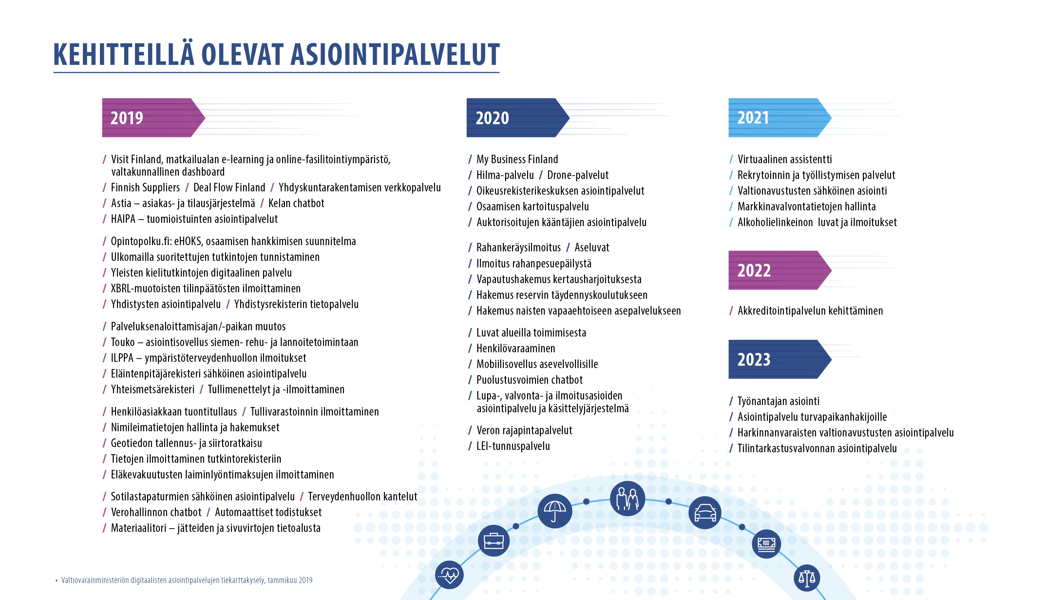

Slide 48


Slide 49


Slide 50
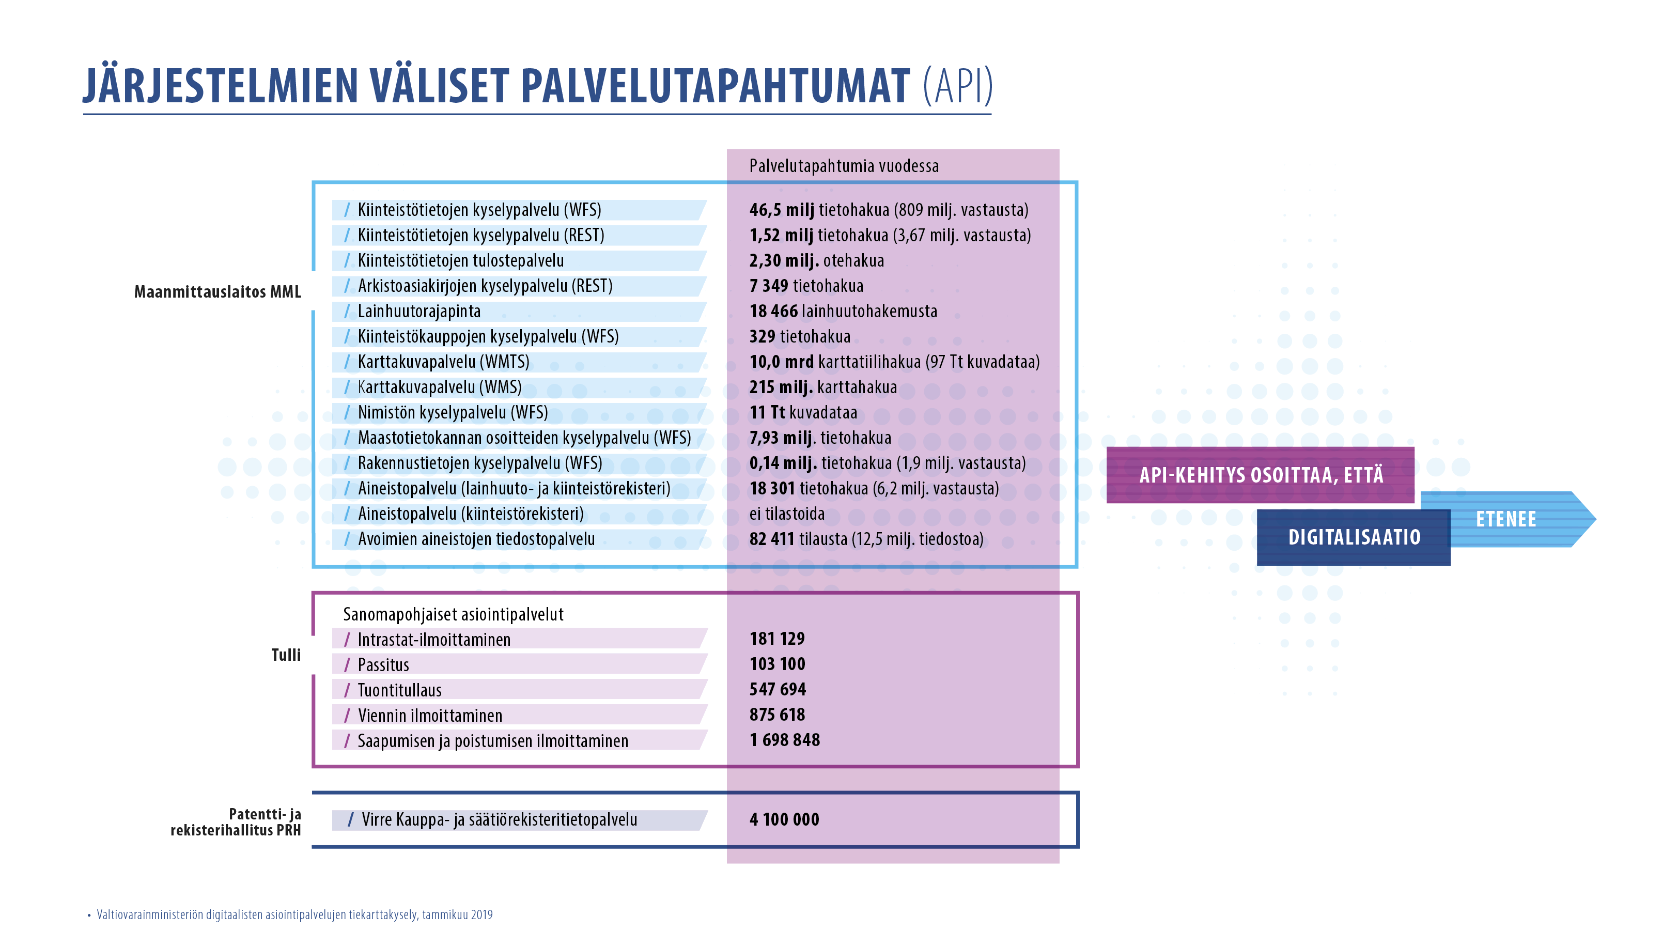

Slide 51
Päätössanat
Neuvotteleva virkamies Marjukka Saarijärvi, VM

Slide 52
Hae lisätietoa verkosta
https://vm.fi/digipalvelujen-ensisijaisuus
https://vm.fi/sahkoisen-asioinnin-ja-viestinvalityksen-toimintatavat
https://vm.fi/digipalveluiden-laatu
https://vm.fi/digipalvelujen-tiekartta
https://vm.fi/velvollisuus-tarjota-digipalveluja

Slide 54
Marjukka Saarijärvi
neuvotteleva virkamies
marjukka.saarijarvi@vm.fi
@MarjukkaSaari
Petteri Ohvo
Hankepäällikkö
petteri.ohvo@vm.fi
@PetteriOhvo

